Slide 1











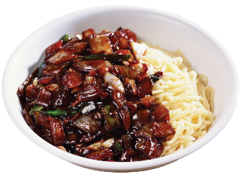




출처:미리캔버스,네이버
4월 14일은 블랙데이로
밸런타인데이, 화이트데이에 아무것도 받지 못한 사람들이 자장면을 먹는 날입니다~
<자장면의 유래>
1905년 국내 최초로 인천 차이나타운의 ‘공화춘’이라는 중국 음식점에서 처음 등장!
자장면의 어원은 ‘간장을 볶았다’는 뜻의‘작장면(炸醬麵)’과
중국어 발음인 ‘zhajjangmian’에서 유래되었습니다.
자장면
유린기샐러드
적은밥
단무지
배추김치
당줄인요구르트

